Slide 1
Regular Expressions

Slide 2
Regular Expressions 正则表达式
(Def. 1.26 中文：定义2.26 ) ep64 cp39
正则表达式：正则运算符构造描述语言的表达式。
正则表达式的值： 语言

Slide 3
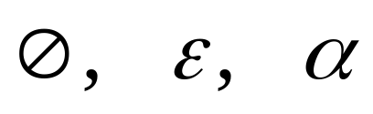



Regular Expressions 正则表达式
(Def. 1.26 中文：定义2.26 ) ep64 cp39
Primitive regular expressions:
Given regular expressions and
Are regular expressions

Slide 4
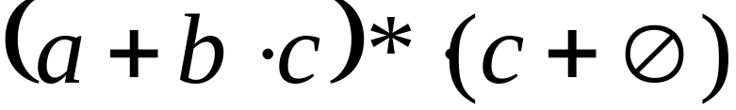
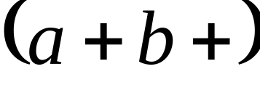
Examples
A regular expression:
Not a regular expression:

Slide 5
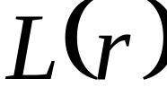

Languages of Regular Expressions
: language of regular expression
Example

Slide 6

RE 与 RL 举例
(Def. 1.26 中文：定义2.26 ) ep64 cp39
Regular expressions describe regular languages
Σ是任意字母表，正则表达式Σ的值：
字符表上所有长度为1的字符串组成的语言。
Σ*表示：
Σ*1表示
字符表上所有字符组成的语言。
字符表上以1结尾的字符串组成的语言。
字符表上以0开始或以1结尾的字符串组成的语言。

Slide 7
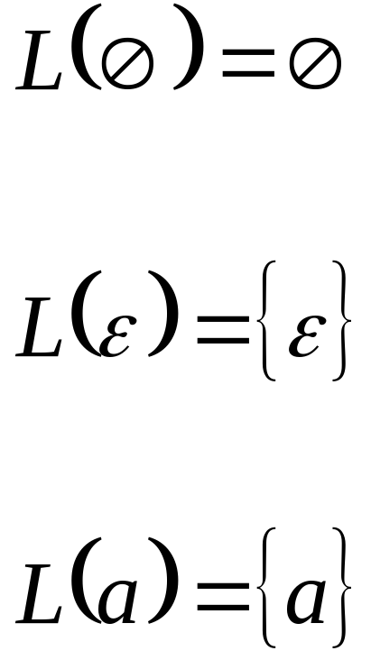
Definition
For primitive regular expressions:

Slide 8


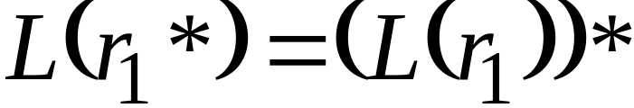

Definition (continued)
For regular expressions and

Slide 9

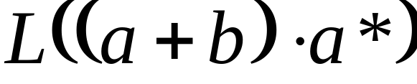


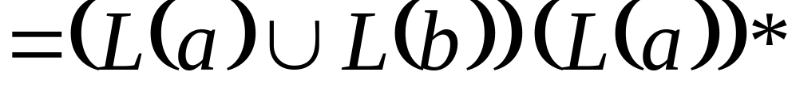
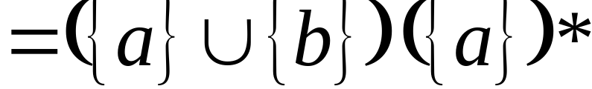
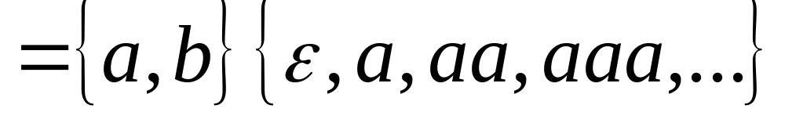
Example
Regular expression:

Slide 10












Thm 1.28: RL ~ RE ep66 cp40（读一下）

Slide 11


Example
Regular expression

Slide 12


Example
Regular expression
= { all strings containing substring 00 }

Slide 13
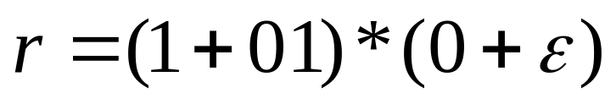
Example
Regular expression
= { all strings without substring 00 }

Slide 14

Equivalent Regular Expressions
Definition:
Regular expressions and
are equivalent if

Slide 15

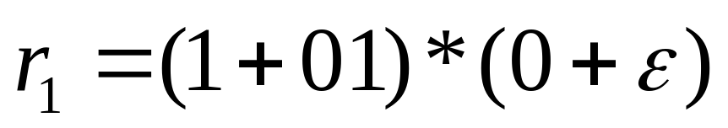
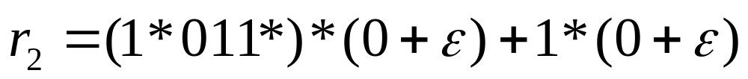

Example
= { all strings without substring 00 }
and
are equivalent
regular expressions

Slide 16




Thm 1.28: RL ~ RE ep66 cp40（读一下）

Slide 17
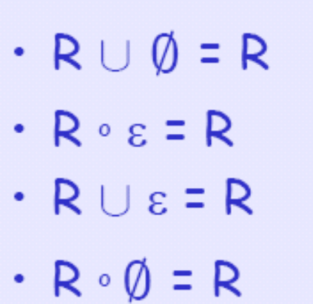




True or False

Slide 18
Regular Expressions and
Regular Languages

Slide 19

Theorem
Languages
Generated by
Regular Expressions
Regular
Languages

Slide 20


Proof:
Languages
Generated by
Regular Expressions
Regular
Languages
Languages
Generated by
Regular Expressions
Regular
Languages

Slide 21
Proof - Part 1
Languages
Generated by
Regular Expressions
Regular
Languages
For any regular expression
the language is regular
Proof by induction on the size of
Notes:
Lemma 2.29 如果一个语言可以用正则表达式描述，则它是正则的。

Slide 22

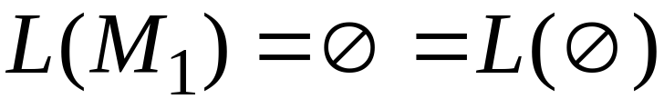
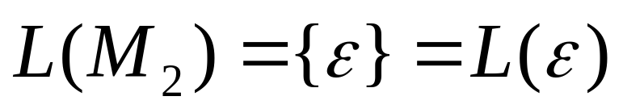

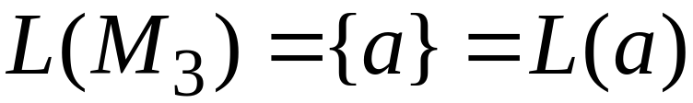
Induction Basis
Primitive Regular Expressions:
Corresponding
NFAs
regular
languages

Slide 23
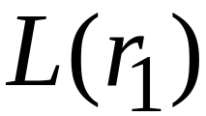
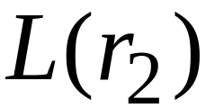
Inductive Hypothesis
Suppose
that for regular expressions and ,
and are regular languages

Slide 24
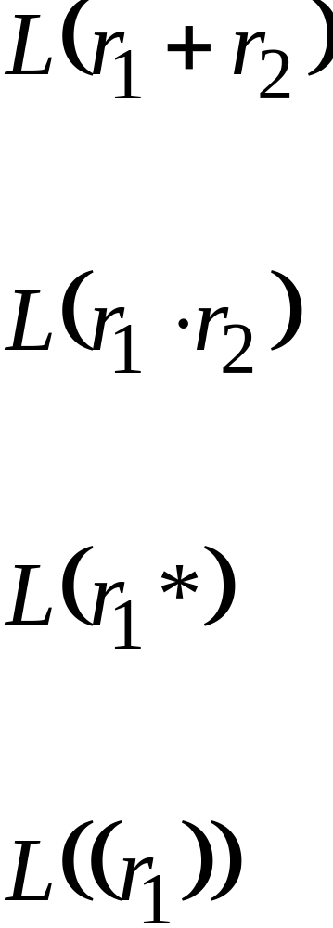
Inductive Step
We will prove:
Are regular
Languages

Slide 25
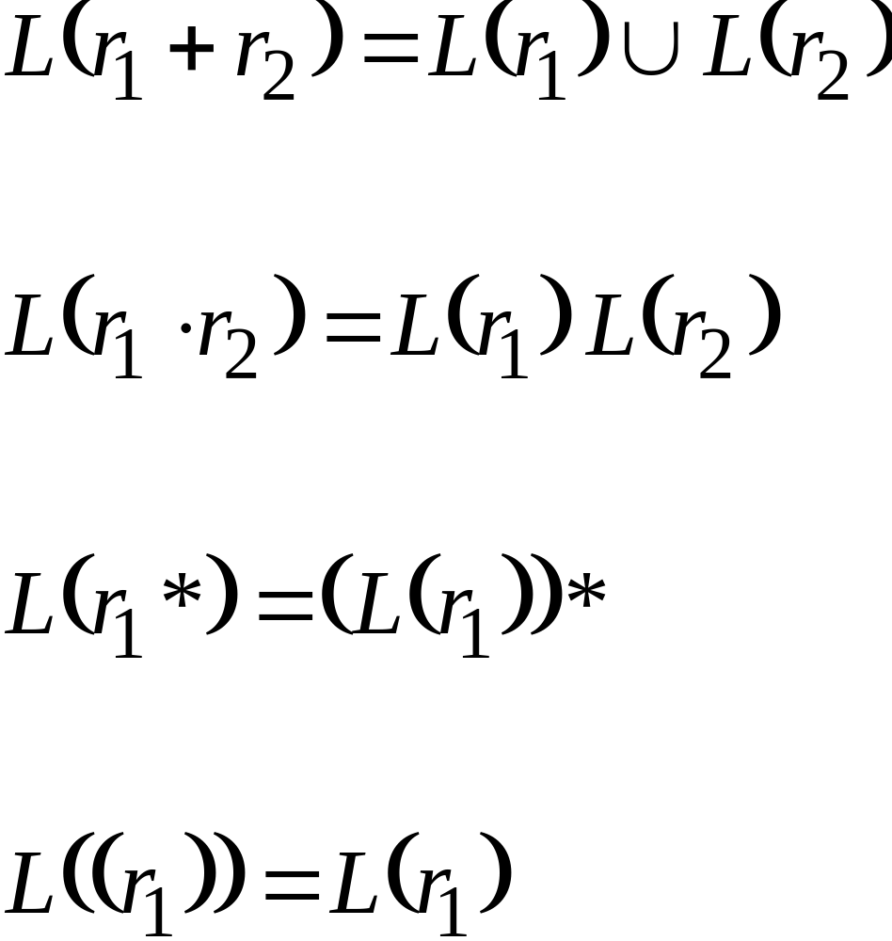
By definition of regular expressions:

Slide 26
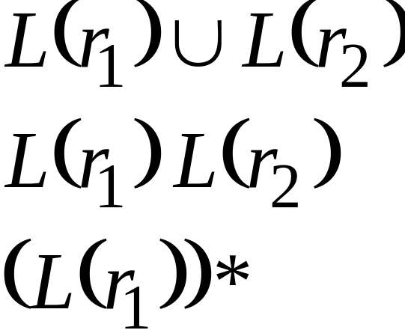
By inductive hypothesis we know:
and are regular languages
We also know:
Regular languages are closed under:
Union
Concatenation
Star

Slide 27
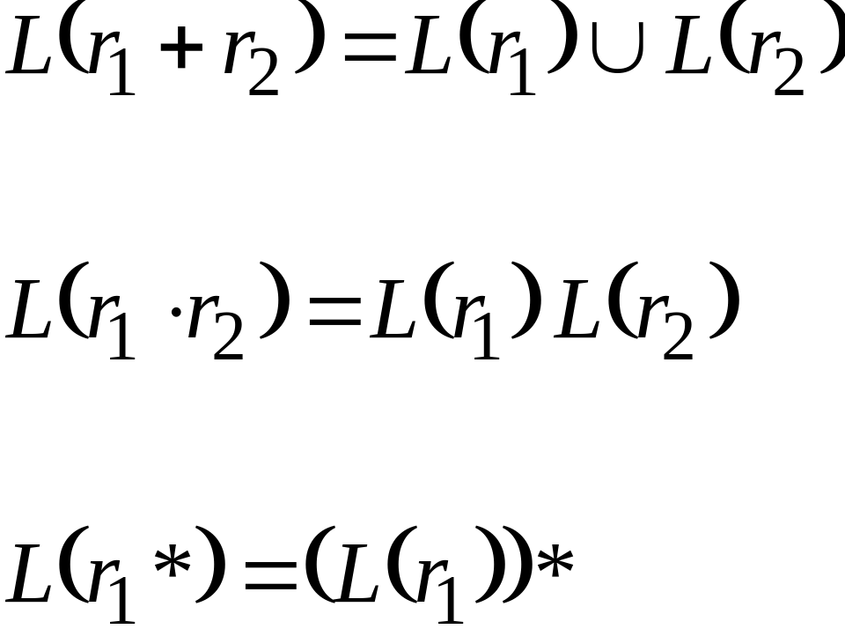
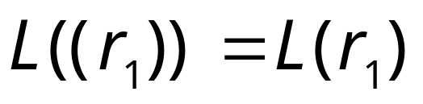
Therefore:
Are regular
languages
is trivially a regular language
(by induction hypothesis)
End of Proof-Part 1

Slide 28
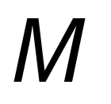
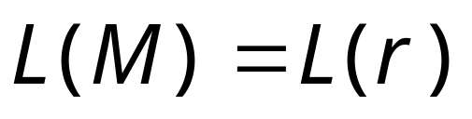
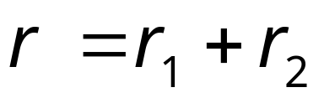



Using the regular closure of these operations,
we can construct recursively the NFA
that accepts
Example:

Slide 29



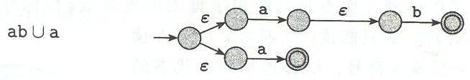
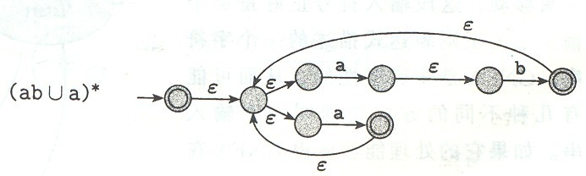
例题
正则表达式（ab∪a）*转换为NFA。

Slide 30
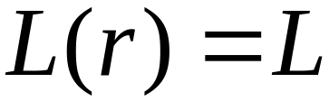
Proof - Part 2
Languages
Generated by
Regular Expressions
Regular
Languages
For any regular language there is
a regular expression with
We will convert an NFA that accepts
to a regular expression
Notes:
Lemma 2.32 ：左边 →右边， 即：
If a language is regular, then it can be described by
a regular expression
分两步
1 RL 有 DFA M识别（定义），把DFA 转化称广义的GDFA
2 把广义的GDFA转化称 正则表达式 RE
下页先引入广义的GDFA
普通的DFA中一个边相当于一个语句
广义的GDFA 自动机的边可以是正则表达式（自动机），相当于 程序可以调用（子）程序

Slide 31

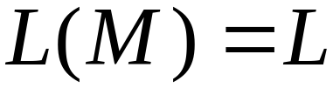
Since is regular, there is a
NFA that accepts it
Take it with a single accept state

Slide 32




合并迁移标志
From construct the equivalent
Generalized Transition Graph
in which transition labels are regular expressions
Example:
Corresponding
Generalized transition graph

Slide 33




Another Example:
Transition labels
are regular
expressions

Slide 34

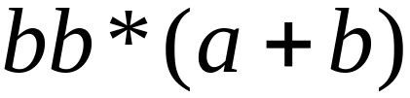
等价减少状态
Reducing the states:
Transition labels
are regular
expressions
Notes:
以星换圈，以并 换 多路

Slide 35
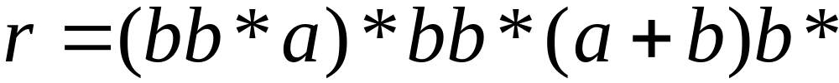
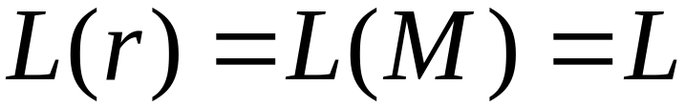
Resulting Regular Expression:

Slide 36
In General
Removing a state:
法则：用力拉首尾，拓扑变形。以星换圈，以并 换 多路
R₁
q_{rip}
R₂
R₄∪(R₁R₂*R₃)
q_{i}
R₃
=
q_{i}
q_{j}
R₄
q_{j}

Slide 37





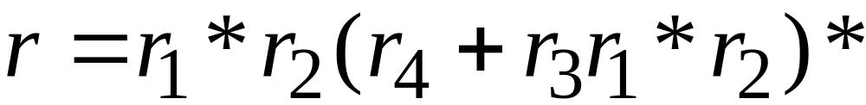
By repeating the process until
two states are left, the resulting graph is
Initial graph
Resulting graph
The resulting regular expression:
End of Proof-Part 2

Slide 38
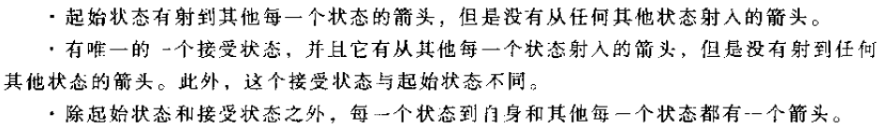
Generalized NFA 给自动机 造表达式 ep70-73 , cp41-42
Generalized nondeterministic finite automaton
M=(Q, Σ, δ, q_{start}, q_{accept}) with
Q finite set of states
Σ the input alphabet
q_{start} the start state
q_{accept} the accept state
δ:(Q-{q_{accept}})×(Q-{q_{start}}) → R the transition function
(R is the set of regular expressions over Σ)
惟一区别 自动机的边推广为 RE (子程序,子自动机）
状态 不包括终点
下一状态， 不包括起点

Slide 39
Characteristics of GNFA’s δ
除起止点，称为内部状态
δ:(Q-{q_{accept}})×(Q-{q_{start}}) → R
The interior Q-{q_{accept},q_{start}} is fully connected by δ
From q_{start} only ‘outgoing transitions’
To q_{accept} only ‘ingoing transitions’
Impossible q_{i}→q_{j} transitions are “δ(q_{i},q_{j}) = ∅”
除起始状态和接受状态之外，每一个状态到自身和其他每一个状态都有一个箭头。
Observation: This GNFA:
recognizes the
language L(R)
R∈R
q_{S}
q_{A}

Slide 40
DFA M → Equivalent GNFA M’
给机造表达式 ep73 cp42
Let M have k states Q={q₁,…,q_{k}}
- Add two states q_{accept} and q_{start} 加首 尾 补空边
ε
q₁
q_{S}
- Connect q_{start} to earlier q₁:
q_{j}
ε
q_{A}
- Connect old accepting states to q_{accept}
- Complete missing transitions by
q_{i}
∅
q_{j}

Slide 41
In General
Removing a state:
法则：用力拉首尾，拓扑变形。以星换圈，以并 换 多路
R₁
q_{rip}
R₂
R₄∪(R₁R₂*R₃)
q_{i}
R₃
=
q_{i}
q_{j}
R₄
q_{j}

Slide 42
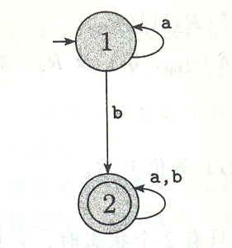
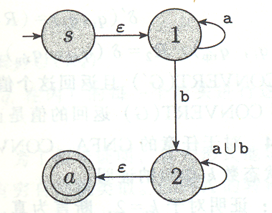
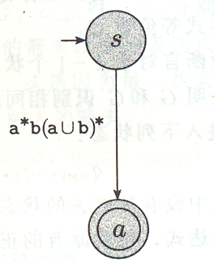
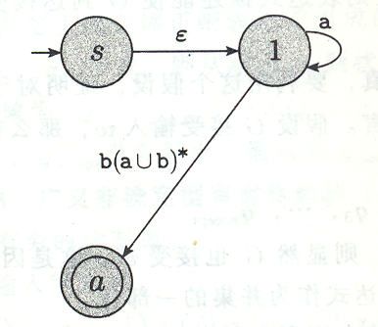
例题

Slide 43
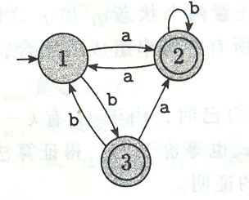
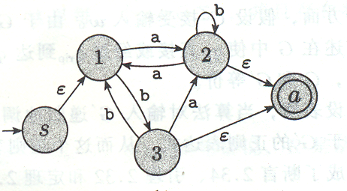
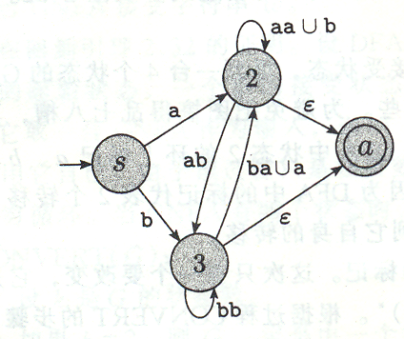
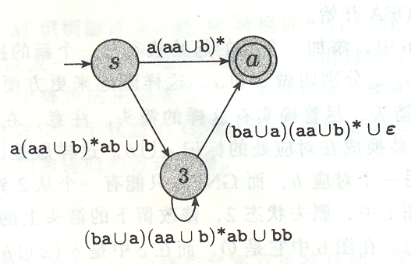
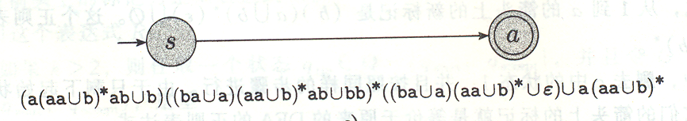
例题

Slide 44
Regular Languages = Regular Expressions ep74 cp45
Let R be a regular expression, then there exists an NFA M such that L(R) = L(M) 正则 有DFA
The language L(M) of a DFA M is equivalent to
a language L(M’) of a GNFA = M’, which can
be converted to a two-state M’’ DFA等价于GNFA
The transition q_{start} ⎯R→ q_{accept}of M’’
obeys L(R) = L(M’’) GNFA等价于正则语言
Hence: RE ⊆ NFA = DFA ⊆ GNFA ⊆ RE
它们的表达能力等价

Slide 45
证明：如果一个语言是正则的，则它可以用正则表达式描述 cp43
=
？
DFA M → GNFA G
=
Convert(G) = RE
添加一个新起始状态、一个新
接受状态及一些必要的转移箭头。
递归的做法:
G₂: RE=R 递归基础
G_{k}: Convert(G_{k})=Convert(G_{k-1})
等价性证明-数学归纳法:
1)证明递归基础 G₂: Convert(G₂) =G₂
2) 假设G_{k-1}: Convert(G_{k-1})=G_{k-1} 那么
证明 G_{k}: Convert(G_{k})=G_{k}
即证 G_{k}=G_{k-1}

Slide 46
证明：如果一个语言是正则的，则它可以用正则表达式描述 cp43
Convert(G)是一个转换过程：
k是G的状态数；
如果k=2,则G有一个起始状态，一个接受状态，两个状态之间的箭头，箭头之上的正则表达式R，返回R。
如果k>2,则任意取一个Q_{rip}∈Q-{q_{start，}q_{accept}}，就得到了G’={Q’, Σ,δ’ ,q_{start} , q_{accept}};
Convert(G’)

Slide 47
Convert(G_{k}) = Convert(G_{k-1})
If G_{k}={Q,Σ,δ ,q_{start} , q_{accept}}
Select any state q_{rip} except q_{start} and q_{accept}, q_{rip}∈Q- {q_{start} , q_{accept}}, then
G_{k-1}={Q’,Σ,δ’ ,q_{start} , q_{accept}},
1) Q’=Q- {q_{rip} },
2) δ’: 对每一个q_{i}∈Q’-{q_{accept}}和q_{j} ∈Q’-{q_{accept}}
δ’(q_{i},q_{j})=(R1)(R2)*(R3) ∪(R4)
R1= δ(q_{i},q_{rip}),
R2= δ(q_{rip},q_{rip}),
R3= δ(q_{rip},q_{j}),
So, Convert(G_{k}) = Convert(G_{k-1})

Slide 48
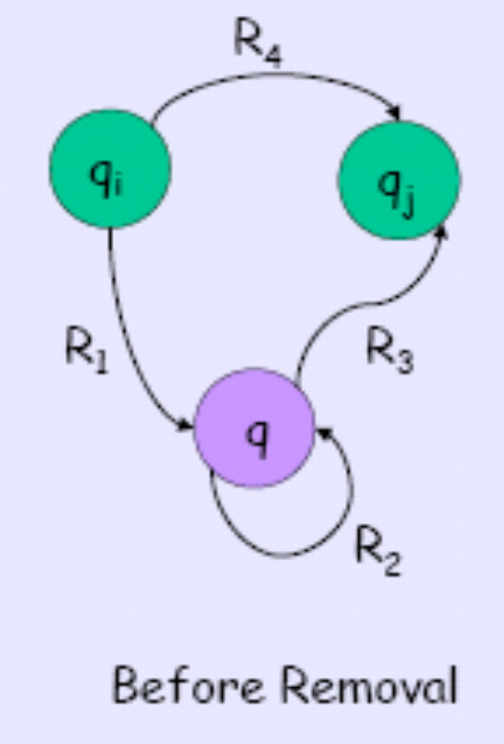

How to Remove a state?
R4∪R1R2*R3

Slide 49
证明：如果一个语言是正则的，则它可以用正则表达式描述 cp43
断言2.34 对于任意的GNFA,Convert(G)=G;
设 K表示状态数
归纳基础: 证明k=2,Convert(G)=G.
当G只有2个状态时,状态为起始状态+接受状态.箭头上的正则表达式RE描述能使G到达接受状态的全部字符串,因此 Convert(G)=G;

Slide 50
证明：如果一个语言是正则的，则它可以用正则表达式描述 cp43
断言2.34 对于任意的GNFA,Convert(G)=G;
K表示状态数
归纳步骤: 证明G_{k}=G_{k-1}
If G_{k} 接受字符串w, then G_{k-1} 接受字符串w 证明
If G_{k-1} 接受字符串w, then G_{k} 接受字符串w 证明

Slide 51
证明：如果一个语言是正则的，则它可以用正则表达式描述 cp43
If G_{k} 接受字符串w, then G_{k-1} 接受字符串w
G_{k} 接受字符串w, 计算的一个接受分支中, G_{k} 依次进入下列状态: q_{start},q1,q2,q3,…,q_{accept}
(1)如果在这些状态中没有被删除的状态q_{rip}, G_{k-1}中的每一个箭头上的新正则表达式,包含原有的正则表达式 ∪，对于输入字符串w，G_{k-1}会对应同一个接受的状态序列，即也会接受w,
(2)如果在这些状态中有被删除的状态q_{rip},删掉上述状态序列中的所有的q_{rip} , 每一对qi和qj 迁移箭头上的规则为δ’(q_{i},q_{j})=(R₁)(R₂)*(R₃) ∪(R₄)
新的正则表达式RE描述在G_{k}中使q_{i},经过q_{rip} 到q_{j} 的所有字符串,因此. 对于输入字符串w,G_{k-1}也会对应一个接受的状态序列, 即G_{k-1}也会接受w。

Slide 52
证明：如果一个语言是正则的，则它可以用正则表达式描述 cp43
If G_{k-1} 接受字符串w, then G_{k} 接受字符串w
如果G_{k-1} 接受字符串w, G_{k-1}中任意两个状态qi和qj 之间箭头上的正则表达式RE描述在G_{k}中使q_{i},经过q_{rip} 到q_{j} 的所有字符串,因此.G_{k}也会接受w

Slide 53
程序补充－正则表达式
在程序员日常工作中，数据处理占据了相当的比重。而在所有的数据之中，文本又占据了相当的比重。
易于被人理解的文本数据，机器处理起来就不一定都那么容易。文本处理程序都是特定于应用的，彼此之间很难抽出共同点，代码很难复用，往往是“一次编码，一次运行，到处补丁”。
程序结构散乱，基本上与“模式”、“架构”什么的无缘。事实上，几十年的实践证明，除了正则表达式和更高级的parser技术别无利器。而其中，尤以正则表达式最为常用。
熟练使用正则表达式是一种必不可少的基本功。然而现实情况是，知道的人很多，善于应用的人却很少，而能够洞悉其原理，理智而高效地应用它的人则少之又少。

Slide 54
程序补充－正则表达式
正则表达式（regular expression）就是用一个“字符串”来描述一个特征，然后去验证另一个“字符串”是否符合这个特征。比如 表达式“ab+” 描述的特征是“一个 ‘a’ 和 任意个 ‘b’ ”，那么 ‘ab’, ‘abb’, ‘abbbbbbbbbb’ 都符合这个特征。
正则表达式可以用来：
（1）验证字符串是否符合指定特征，比如验证是否是合法的邮件地址。
（2）用来查找字符串，从一个长的文本中查找符合指定特征的字符串，比查找固定字符串更加灵活方便。
（3）用来替换，比普通的替换更强大。

Slide 55
1. 了解正则表达式的历史
正则表达式萌芽于1940年代的神经生理学研究，由著名数学家Stephen Kleene第一个正式描述。在一篇题为《正则集代数》的论文中定义了“正则集”，并在其上定义了一个代数系统，并且引入了一种记号系统来描述正则集，这种记号系统被他称为“正则表达式”。
1968年，后来发明了UNIX系统的Ken Thompson第一个把正则表达式用于计算机领域，开发了qed和grep两个实用文本处理工具。在此后十几年里，一大批一流计算机科学家和黑客对正则表达式进行了密集的研究和实践。
编译器“龙书”的作者Alfred Aho开发了Egrep工具，大大扩展和增强了正则表达式的功能。此后，Brian Kernighan等三人一起发明了流行的awk文本编辑语言。
到了1986年，正则表达式迎来了一次飞跃。先是C语言顶级黑客Henry Spencer以源代码形式发布了一个用C语言写成的正则表达式程序库，然后是技术怪杰Larry Wall横空出世，发布了Perl语言的第一个版本。自那以后，Perl一直是正则表达式的旗手，Perl 5.x发布以后，正则表达式进入了稳定成熟期，其强大能力已经征服了几乎所有主流语言平台，成为每个专业开发者都必须掌握的基本工具。

Slide 56
Standard Representations of Regular Languages
Regular Languages
DFAs
Regular
Expressions
NFAs

Slide 57
When we say:
We are given
a Regular Language
We mean:
Language is in a standard
representation
(DFA, NFA, or Regular Expression)

Slide 58
2. 掌握一门正则表达式语言
使用正则表达式有两种方法，
  一种是通过程序库， Java、.NET、C/C++、Python，
  另一种是通过内置了正则表达式引擎的语言本身。Perl、Ruby、JavaScript和一些新兴语言，如Groovy等。
如果学习正则表达式的目标仅仅是应付日常应用，则通过程序库使用就可以。但只有掌握一门正则表达式语言，才能够将正则表达式变成编程的直觉本能，达到较高的水准。不但如此，正则表达式语言也能够在实践中提供更高的开发和执行效率。因此，有心者应当掌握一门正则表达式语言。
七种程序员的基本技能，
数组、字符串与哈希表，正则表达式，调试，两门语言，一个开发环境，SQL语言，编写软件的思想

Slide 59
正则表达式-数量表示符
Enter your regex: .*foo // greedy quantifier
Enter input string to search: xfooxxxxxxfoo
  I found the text "xfooxxxxxxfoo" starting at index 0 and ending at index 13.
Enter your regex: .*?foo // reluctant quantifier
Enter input string to search: xfooxxxxxxfoo
  I found the text "xfoo" starting at index 0 and ending at index 4.
  I found the text "xxxxxxfoo" starting at index 4 and ending at index 13.
Enter your regex: .*+foo // possessive quantifier
Enter input string to search: xfooxxxxxxfoo
  No match found.
Notes:
第一个是greedy的,表示它的匹配过程是,先尝试把整个xfooxxxxxxfoo,匹配.*,显然成功,但是后面没有foo了,所以匹配.*成功,但是匹配.*foo 不成功,于是它退一个字符,把xfooxxxxxxfo与.*匹配,当然成功,但是匹配.*foo又不成功,再退一个字符xfooxxxxxxf,把xfooxxxxxxf与.*匹配, 当然成功,但是匹配.*foo又不成功,再退一个,这次成功了,至于为什么,自己想一想.它的过程就是从后往前退字符,所以只能匹配到一个 xfooxxxxxxfoo
第二个是reluctant的,表示它的匹配过程是,先尝试用空串匹配,匹配.*,显然成功,但是后面还有xfooxxxxxxfoo,不能匹配foo,所以不成功.于是 ,它加一个字符(和前面不同,前面是减一个,这是加一个),x匹配.*,显然成功,但是后面还有fooxxxxxxfoo,不能匹配foo,所以不成功.继续这个过 程,可以找到两个匹配xfoo,xxxxxxfoo,自己分析一下这两个如何成功的
第三个例子找不到匹配，因为是possessive量词。这种情况下，.*+消耗整个输入字符串，在表达式的结尾没有剩下满足“foo”的内容。possessive量词用于处理所有内容，但是从不后退的情况；在没有立即发现匹配的情况下，它的性能优于功能相同的greedy量词。

Slide 60
Java对正则表达式的支持http://diger.cn/article.asp?id=150
在JDK1.3或之前的JDK版本中并没有包含正则表达式库可供JAVA程序员使用，之前我们一般都在使用第三方提供的正则表达式库，这些第三方库中有源代码开放的，也有需付费购买的；－Jakarta-ORO
而在JDK1.4的后已经包含有正则表达式库---java.util.regex。
  Pattern 先保存要使用的表达式，然后将其传递给 Matcher 类以便在字符序列的上下文中检查其匹配情况。
  示例 : 1\TestRegularExpression.java
  CharSequence:新的接口,提供了String和StringBuffer这两个类的字符序列的抽象,很多正则表达式的操作都要拿CharSequence作参数。
  Java的正则表达式是由java.util.regex的Pattern和Matcher类实现的。Pattern对象表示经编译的正则表达式。静态的compile( )方法负责将表示正则表达式的字符串编译成Pattern对象。

Slide 61
C++对正则表达式的支持
1 第三方的库：Boost正则表达式库 ，GRETA是微软研究院推出的一个正则表达式模板类库
2 .NET 提供一个完整的正则表达式库:ATL Server Library 中的 CAtlRegExp 和 CAtlREMatchContext 类为正则表达式提供支持。]
1\regexdate

Slide 62
正则表达式的例子
规则：”abc(.+)cde”
字符串：”abcasdfascdedadadfaabceqewrqcdedfa”
如何让他匹配得到两个字符串： abcasdfascde和abceqewrqcde，而不是abcasdfascdedadadfaabceqewrqcde一个字符串呢？
规则写为： “abc(.+?)cde”
原因： .+ .* 都是贪婪的 .+? .*? 可以让他们不贪婪

Slide 63
补充： 理解DFA和NFA
DFA与NFA机制上的不同带来的影响如下：
1. DFA对于文本串里的每一个字符只需扫描一次，比较快，但特性较少；NFA要翻来覆去吃字符、吐字符，速度慢，但是特性丰富，所以反而应用广泛，当今主要的正则表达式引擎，如Perl、Ruby、Python的re模块、Java和.NET的regex库，都是NFA的。
2. NFA急于邀功请赏，所以最左子正则式优先匹配成功，因此偶尔会错过最佳匹配结果；DFA则是“最长的左子正则式优先匹配成功”。
3. NFA缺省采用greedy量词；
例如用正则式/perl|perlman/来匹配文本 ‘perlman book’。
应该使用 /perlman|perl/ 模式。

Slide 64
理解DFA和NFA
正则表达式学习的步骤：
  使用现成的引擎。我们自己的工作就是学会写引擎能够识别的正则表达式
  写符合特定需求的正则表达式引擎。

Slide 65
理解greedy和lazy量词
由于日常遇到的正则表达式引擎全都是NFA，所以缺省都采用greedy量词。Greedy量词的意思不难理解，就是对于/.*/、/\w+/这样的“重复n”次的模式，以贪婪方式进行，尽可能匹配更多字符，直到不得以罢手为止。
举一个例子，以 /<.*>/ 模式匹配 ‘<book> <title> Perl Hacks </title> </book>\t’文本，
  匹配结果不是 ‘<book>’，
  而是 ‘<book> <title> Perl Hacks </title> </book>’。原因就在于NFA引擎以贪婪方式执行“重复n次”的命令。
NFA的模型是以正则式为导向，拿着正则式吃文本。在上面的例子里，当它拿着/.*/这个正则式去吃文本的时候，缺省情况下它就这么一路吃下去，即使碰到 ‘>’字符也不罢手——既然 /./ 是匹配任意字符， ‘>’ 当然也可以匹配！所以就尽管吃下去，直到吃完遇到结尾（包括\t字符）也不觉得有什么不对。这个时候它突然发现，在正则表达式最后还有一个 />/，于是慌了神，知道吃多了，于是就开始一个字符一个字符的往回吐，直到吐出倒数第二个字符 ‘>’，完成了与正则式的匹配，才长舒一口气，向上汇报，匹配字符串从第一个字符 ‘<’ 开始，到倒数第二个字符 ‘>’结束，即‘<book> <title> Perl Hacks </title> </book>’。

Slide 66
理解backtracking
Greedy量词的行为有时确实是用户所需要的，有时则不是。比如在这个例子里，用户可能实际上想得到的是 ‘book’ 串。怎么办呢？这时候lazy量词就派上用场了。把模式改为/<.*?>/就可以得到 ‘book’。这个加在 ‘*’号后面的 ‘?’ 把greedy量词行为变成lazy量词行为，从而由尽量多吃变为尽量少吃，只要吃到一个 ‘>’立刻停止。
问号在正则表达式里用途最广泛，这里是很重要的一个用途。
当NFA发现自己吃多了，一个一个往回吐，边吐边找匹配，这个过程叫做backtracking。由于存在这个过程，在NFA匹配过程中，特别是在编写不合理的正则式匹配过程中，文本被反复扫描，效率损失是不小的。明白这个道理，对于写出高效的正则表达式很有帮助。

Slide 67
经典正则表达式
匹配中文字符的正则表达式： [\u4e00-\u9fa5]
匹配双字节字符(包括汉字在内)：[^\x00-\xff]
匹配空行的正则表达式：\n[\s| ]*\r
匹配HTML标记的正则表达式：
<(.*)>.*<\/\1>|<(.*) \/>
匹配首尾空格的正则表达式：(^\s*)|(\s*$)
\unnnn：Unicode代码中十六进制代码为nnnn的字符
\xnn ：ASCII代码中十六进制代码为nn的字符
1代表分组1匹配的文本

